Slide 1
Тема 3. Камера сгорания и ее ТО.
Занятие 2

Slide 2
1. Конструкция узлов КС:
жаровой трубы;
диффузора;
корпуса;
коллектора;
пусковых воспламенителей;
рабочих форсунок.
2. Неисправности КС и ее ТО

Slide 3
Камера сгорания - кольцевого типа, состоит из корпуса 9, жаровой трубы 8, диффузора 1 со спрямляющим аппаратом VII ступени компрессора высокого давления, топливного коллектора 3, форсунок 6, трубопроводов подвода топлива 5 и двух воспламенителей 7.

Slide 4
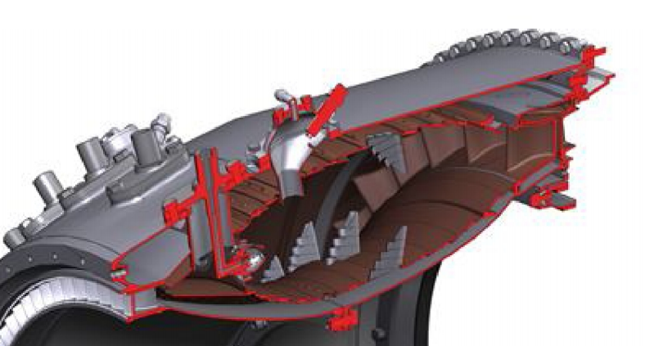

Slide 5
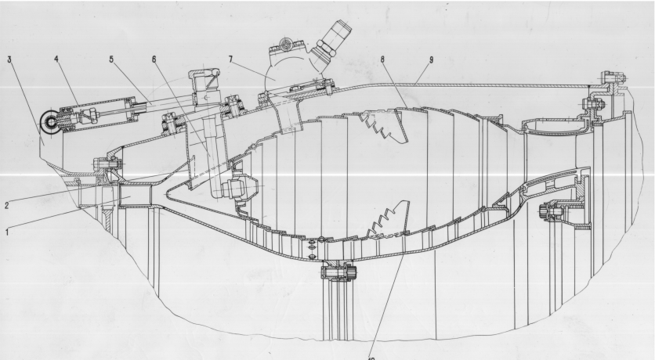

Slide 6
Воздушный тракт камеры представляет кольцевой канал, образованный оболочками Диффузора 1, корпуса 9 и внутреннего кожуха 10 соплового аппарата. В воздушном тракте камеры установлена жаровая труба 8.
Спереди, к камере крепится корпус компрессора высокого давления, сзади сопловой аппарат и корпуса турбины высокого давления.
Передний участок воздушного тракта камеры сгорания выполнен в виде диффузорных каналов, образованных обтекателем жаровой трубы и оболочками диффузора. В диффузорных каналах происходит снижение скорости воздушного потока, поступающего из компрессора. Из диффузорных каналов воздух поступает в наружный и внутренний кольцевые, каналы, из которых отверстиями и соплами в жаровой трубе распределяется в ее первичную и вторичную зоны. Кроме этого, значительная часть первичного воздуха из центральной части начального участка воздушного тракта через отверстия поступает в полость обтекателя жаровой трубы

Slide 7
Корпус
Корпус - сварной конструкции, выполнен из нержавеющей стали, является силовым узлом двигателя, воспринимающим газодинамические силы и нагрузки от жаровой трубы, передаваемые через полые тонкостенные втулки, окружающие форсунки.

Slide 8
Корпус состоит из кожуха 5, переднего 2 и заднего 6 фланцев. Фланцем 2 корпус соединен с корпусом КВД и с диффузором со спрямляющим аппаратом VII ступени КВД. Задним фланцем 6 корпус соединен о корпусами турбины высокого давления.

Slide 9
К наружной поверхности кожуха 5 приварены 24 фланца 3 для крепления рабочих форсунок и полых тонкостенных втулок, два фланца 4 для крепления воспламенителей, фланец II отбора воздуха на нужды самолета, запасные фланец 23 и бобышки 9, 15 и 18 отбора воздуха, три бобышки 10, 16 и 17 отбора

Slide 10
воздуха для автомата управления клапанами перепуска воздуха, бобышка 8 отбора воздуха для топливного регулятора, бобышка 1 для дренажа топлива, четыре бобышки 21 дли крепления клапана системы противо обледенения, две бобышки 13, четыре бобышки 7 и 14 для крепления автоматов управления клапанами переписка воздуха, две запасные бобышки 12 для установки кронштейна крепления корпуса, к которому закреплен датчик перегрева, два окна 19 и 22 для осмотра жаровой трубы и бобышки 20 для крепления дренажного бачка.

Slide 11
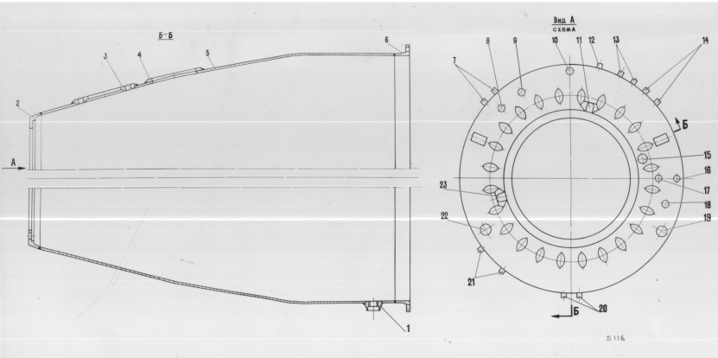
Notes:
1 - бобышка для дренажа топлива; 2 - передний фланец; 3 - фланец крепления форсунки; 4 - фланец крепления воспламенителя;
5 - кожух ; 6 - задний фланец; 7, 14 - бобышки для крепления автоматов управления клапанами перепуска воздуха из компрессора;
8 - бобышка отбора воздуха для топливного регулятора; 9, 15, 18 - запасные бобышки отбора воздуха; 10, 16, 17 - бобышки отбора
воздуха для автомата управления клапанами перепуска воздуха; 11 - фланец отбора воздуха на нужды самолета; 12 - запасные бобышки;
13 - бобышки для установки кронштейна крепления корпуса, к которому закреплен датчик перегрева; 19, 22 - окна для осмотра жаровой
трубы; 20 - бобышки для крепления дренажного бачка; 21 - бобышки для крепления клапана системы противообледенения;
23- запасной фланец.

Slide 12
Диффузор камеры сгорания выполнен совместно со спрямляющим аппаратом последней ступени КВД, представляет паяно-сварную конструкцию и предназначен для выравнивания потока воздуха до осевого направления и снижения его скорости.
Диффузор - силовой узел двигателя, воспринимающий газодинамические силы и передающий их на корпус камеры сгорания, состоит из наружной 4 и внутренней 5 оболочек, соединенных между собой лопатками 3 спрямляющего аппарата, переднего 1 и заднего 7 фланцев.

Slide 13
Передним фланцем 1 диффузор закреплен в корпусе камеры сгорания, к заднему фланцу 7 крепится внутренний кожух соплового аппарата турбины высокого давления. Во фланцы 1 и 8 запрессованы гайки 2 и 6.
Передним фланцем 1 диффузор закреплен в корпусе камеры сгорания, к заднему фланцу 7 крепится внутренний кожух соплового аппарата турбины высокого давления. Во фланцы 1 и 8 запрессованы гайки 2 и 6.

Slide 14
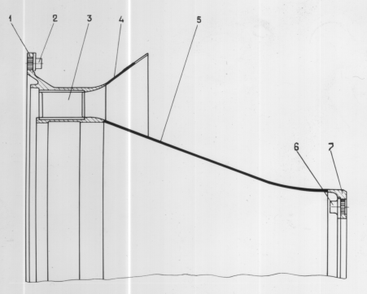

Slide 15
Жаровая труба - кольцевого типа, выполнена из жаропрочного сплава, спереди подвешена в корпусе камеры сгорания на двадцати четырех полых втулках , окружающих топливные форсунки, и сзади опирается посадочными кольцами на кольца соплового аппарата ТВД, что позволяет ей при нагреве свободно перемещаться в радиальном и осевом направлениях. Кольцевая полость жаровой трубы создана наружным 14 и внутренним 2 кожухами, приваренными к лобовому кольцу 6 и состоящими из отдельных сваренных между собой колец.

Slide 16
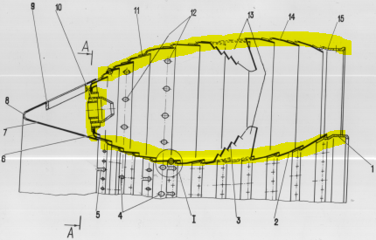

Slide 17
Спереди к лобовому кольцу приварен обтекатель 7, на котором имеется двадцать четыре посадочных гнезда 9 для прохода форсунок и для установки окружающих их полых втулок. Для забора части, первичного воздуха в обтекателе выполнены отверстия 8.

Slide 18
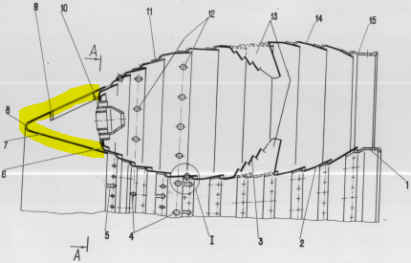

Slide 19
Для обеспечения надежной зоны горения путем создания стабильной зоны обратных токов на лобовом кольце установлены подвижно в радиальном направлении и закреплены пластинами 16 двухъярусные завихрители 10, во внутренний втулку которых установлены рабочие форсунки. Внутренний ярус завихрителей 10 имеет удлиненный колпачок, выступающий в жаровую трубу и предназначенный для создания полости предварительной подготовки топливовоздушной смеси.

Slide 20
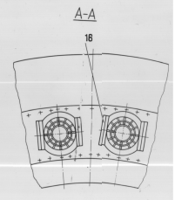

Slide 21
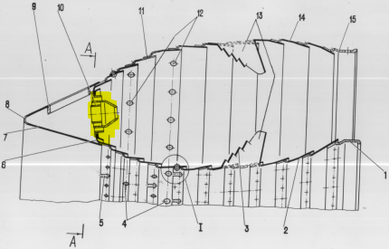

Slide 22
На наружном и внутреннем кожухах выполнены по два ряда отверстий 12 и 4 для подвода воздуха в зону Горения, а также установлены сопла 13 для подвода воздуха, смешивающегося с продуктами сгорания и снижающего температуру последних до величины, определяемой надежностью работы лопаток турбины.

Slide 23
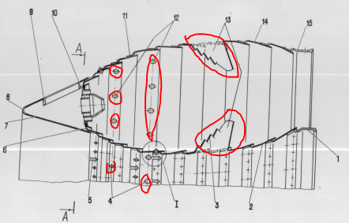

Slide 24
Два отверстия 11 предназначены для установки воспламенителей.
В плоскости расположения отверстий 11 выполнены два дополнительных отверстия, закрытых заглушками и предназначенных для осмотра внутренних поверхностей каровой трубы оптическими приборами.

Slide 25
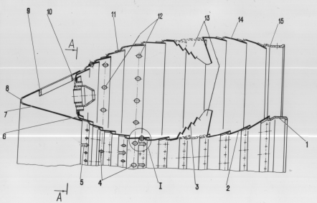

Slide 26
На кольцах кожухов 2 и 14 в местах их соединений для уменьшения температурных напряжений выполнены продольные прорези 5. Такие же продольные прорези выполнены в местах соединений посадочных колец 15 и 1 с кожухами 14 и 2. Приварка каждого следующего кольца к предыдущему осуществлена роликовой электросваркой

Slide 27
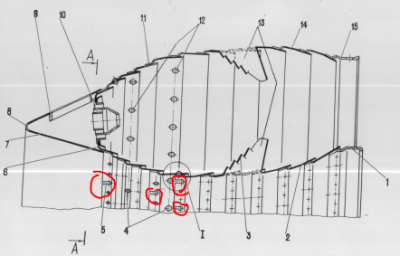

Slide 28
На наружном и внутреннем кожухах предусмотрены по одному заклепочному шву 17, что позволяет при ремонте иметь доступ ко всем деталям жаровой трубы.

Slide 30
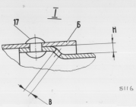

Slide 31
Лобовое кольцо, кольца кожухов и посадочные кольца принудительно охлаждаются воздухом. Для этого в местах их соединений выполнены кольцевые щели. Воздух через отверстия в гофрах проходит в кольцевые щели и, растекаясь по периметру, направляется вдоль стенок, защищая их от смывания горячими газами. Расход охлаждающего воздуха определяется размерами отверстий В, направление - козырьком Б, скорость - высотой Н щелей. Скорость воздуха на выходе из щелей подбирается примерно равной скорости газов в данном сечении жаровой трубы, что обеспечивает наибольший путь воздуха вдоль стенок.
Для охлаждения передних кромок сопел предусмотрены щели 3.

Slide 33
Воспламенитель
Камера сгорания снабжена двумя воспламенителями, предназначенными для воспламенения топлива в жаровой трубе при запуске двигателя.
Воспламенитель состоит из центробежной пусковой форсунки 4, корпуса 3, юбки 1, приваренной к корпусу, и свечи 5.
Для лучшего смесеобразования к юбке приварен дефлектор 6, а для забора за компрессорного воздуха в ней выполнен паз А.
Фланцем 2 воспламенитель крепится к корпусу камеры сгорания.

Slide 34
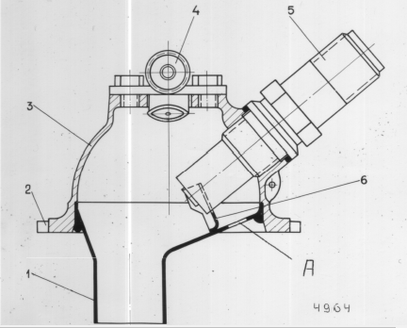

Slide 35
Форсунка
Форсунка - одноконтурная, центробежного типа, предназначена для впрыска топлива в жаровую трубу.
Каждая форсунка совместно с окружающей ее полой втулкой 2 закреплена на корпусе камеры сгорания фланцем 3 корпуса 1 и установлена во внутреннюю втулку завихрите ля жаровой трубы.
В корпус форсунки с одного конца вставлен резьбовой фильтр 4, зафиксированный стопорным кольцом 5, а с другого конца установлены перепускная шайба 11 и распылитель 10, зажатые резьбовым кожухом 7 и уплотненные никелевым кольцом 8 и шайбой 9. На корпусе форсунки имеется штуцер 6 для подсоединения трубки подвода топлива коллектора.

Slide 36
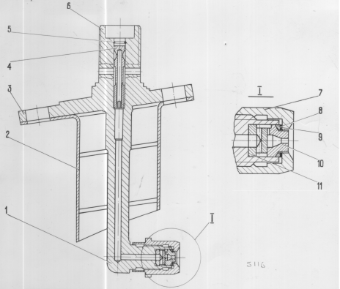

Slide 37
Топливоподводящий коллектор
Коллектор предназначен для подвода и распределения топлива между форсунками, состоит из двух полуколец 1 и 2 .
Полукольца состоят из топливоподводящих труб 5 и 9 и защитных кожухов 6 и 10, удерживающихся концентрично трубам 5 и 9 фторопластовыми кольцами 4. К топливоподводящим трубам 5 и 9 припаяны двадцать четыре штуцера 3 для подсоединения труб подвода топлива к форсункам и один штуцер 14 для

Slide 38
подвода топлива из топливной системы двигателя.
Трубы 5 и 9 соединены между собой посредством накидных гаек 7, а защитные кожухи - разрезными втулками 11 и 12, удерживаемыми хомутами 8. Соединение защитных кожухов уплотнено резиновым кольцом 13.
Полость Г, образованная между трубами 5и 9 подвода топлива и защитными кожухами 6 и 10 соединена с дренажной системой двигателя.

Slide 39
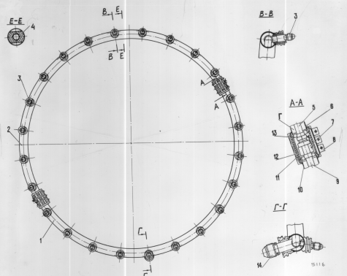

Slide 40
Трубопровод подвода топлива от коллектора к форсункам
Каждый трубопровод подвода топлива от коллектора к форсункам состоит из трубы 3, защитного кожуха 4 и фторопластовой трубы 5.
К трубе 3 припаян поворотный ниппель 6 для соединения со штуцером топливной форсунки.
Посредством ниппеля 1 и накидной гайки 2 труба 3 соединена с топливным коллектором. Защитный кожух 4 посредством втулки соединен с защитным кожухом коллектора.
Полость А, образованна я между трубой и кожухом , сообщена через полость Г с дренажной системой двигателя

Slide 41
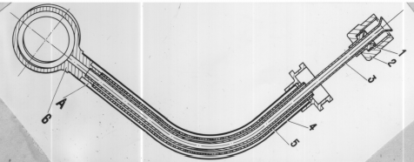

Slide 42
Неисправности кс
Местный перегрев
Коробление
Прогар
Трещины жаровых труб
Разрушение корпуса

